Slide 1
Equipo No. 3
Proyecto dirigido a Quinto Semestre
Agosto - Diciembre 2018

Slide 2
Asignaturas y Maestros participantes
Semestre | Asignaturas Involucradas | Docentes
Quinto | Administración | Armando Espinosa Salazar. Irene Gpe. Aguilar Molina
 | Taller de Expresión Gráfica | Liliana Matuz Gómez
 | Inglés (Disciplina de Apoyo) | Adriana I. López Cortez
 | Química | Ana Lorena de Coss Diaz
 | Taller de Diseño Ambiental | José Ricardo Castañón Gordillo
Semestre Agosto - Diciembre 2018

Slide 3
Ciclo lectivo 2018 - 2019
Fecha de inicio: agosto 2018
Fecha de término: Semana académica del 20, 22 y 23 de noviembre 2018

Slide 4
¿Cómo podrías crear obras de arte reusando material de desecho en el bachillerato UDescartes?

Slide 5
Índice
P1 - Conclusiones generales
P3 - Fotografías de sesión
P2 - Fotografía de organizador gráfico
Introducción o justificación del proyecto
Objetivo general
Preguntas generadoras
Temas y productos propuestos
Reflexión interdisciplinaria

Slide 6
P1 Conclusiones Generales.

Slide 8
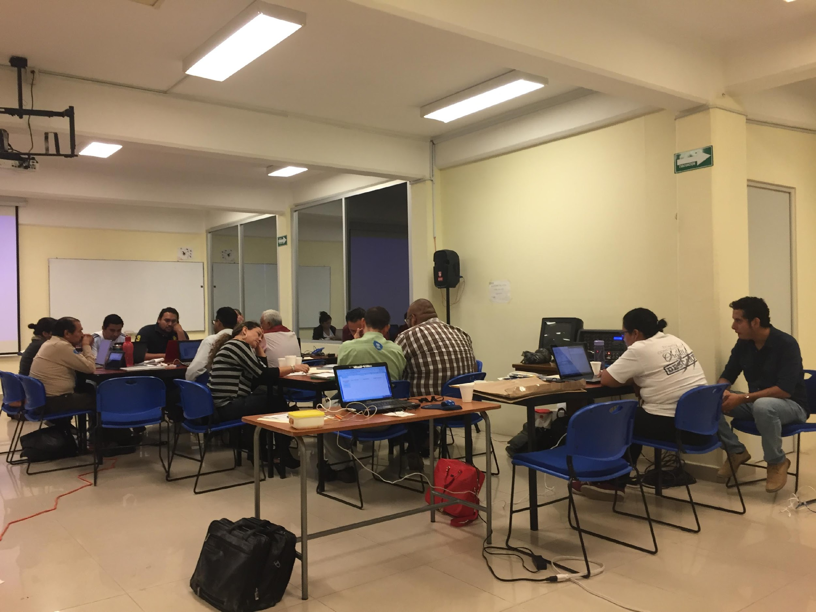
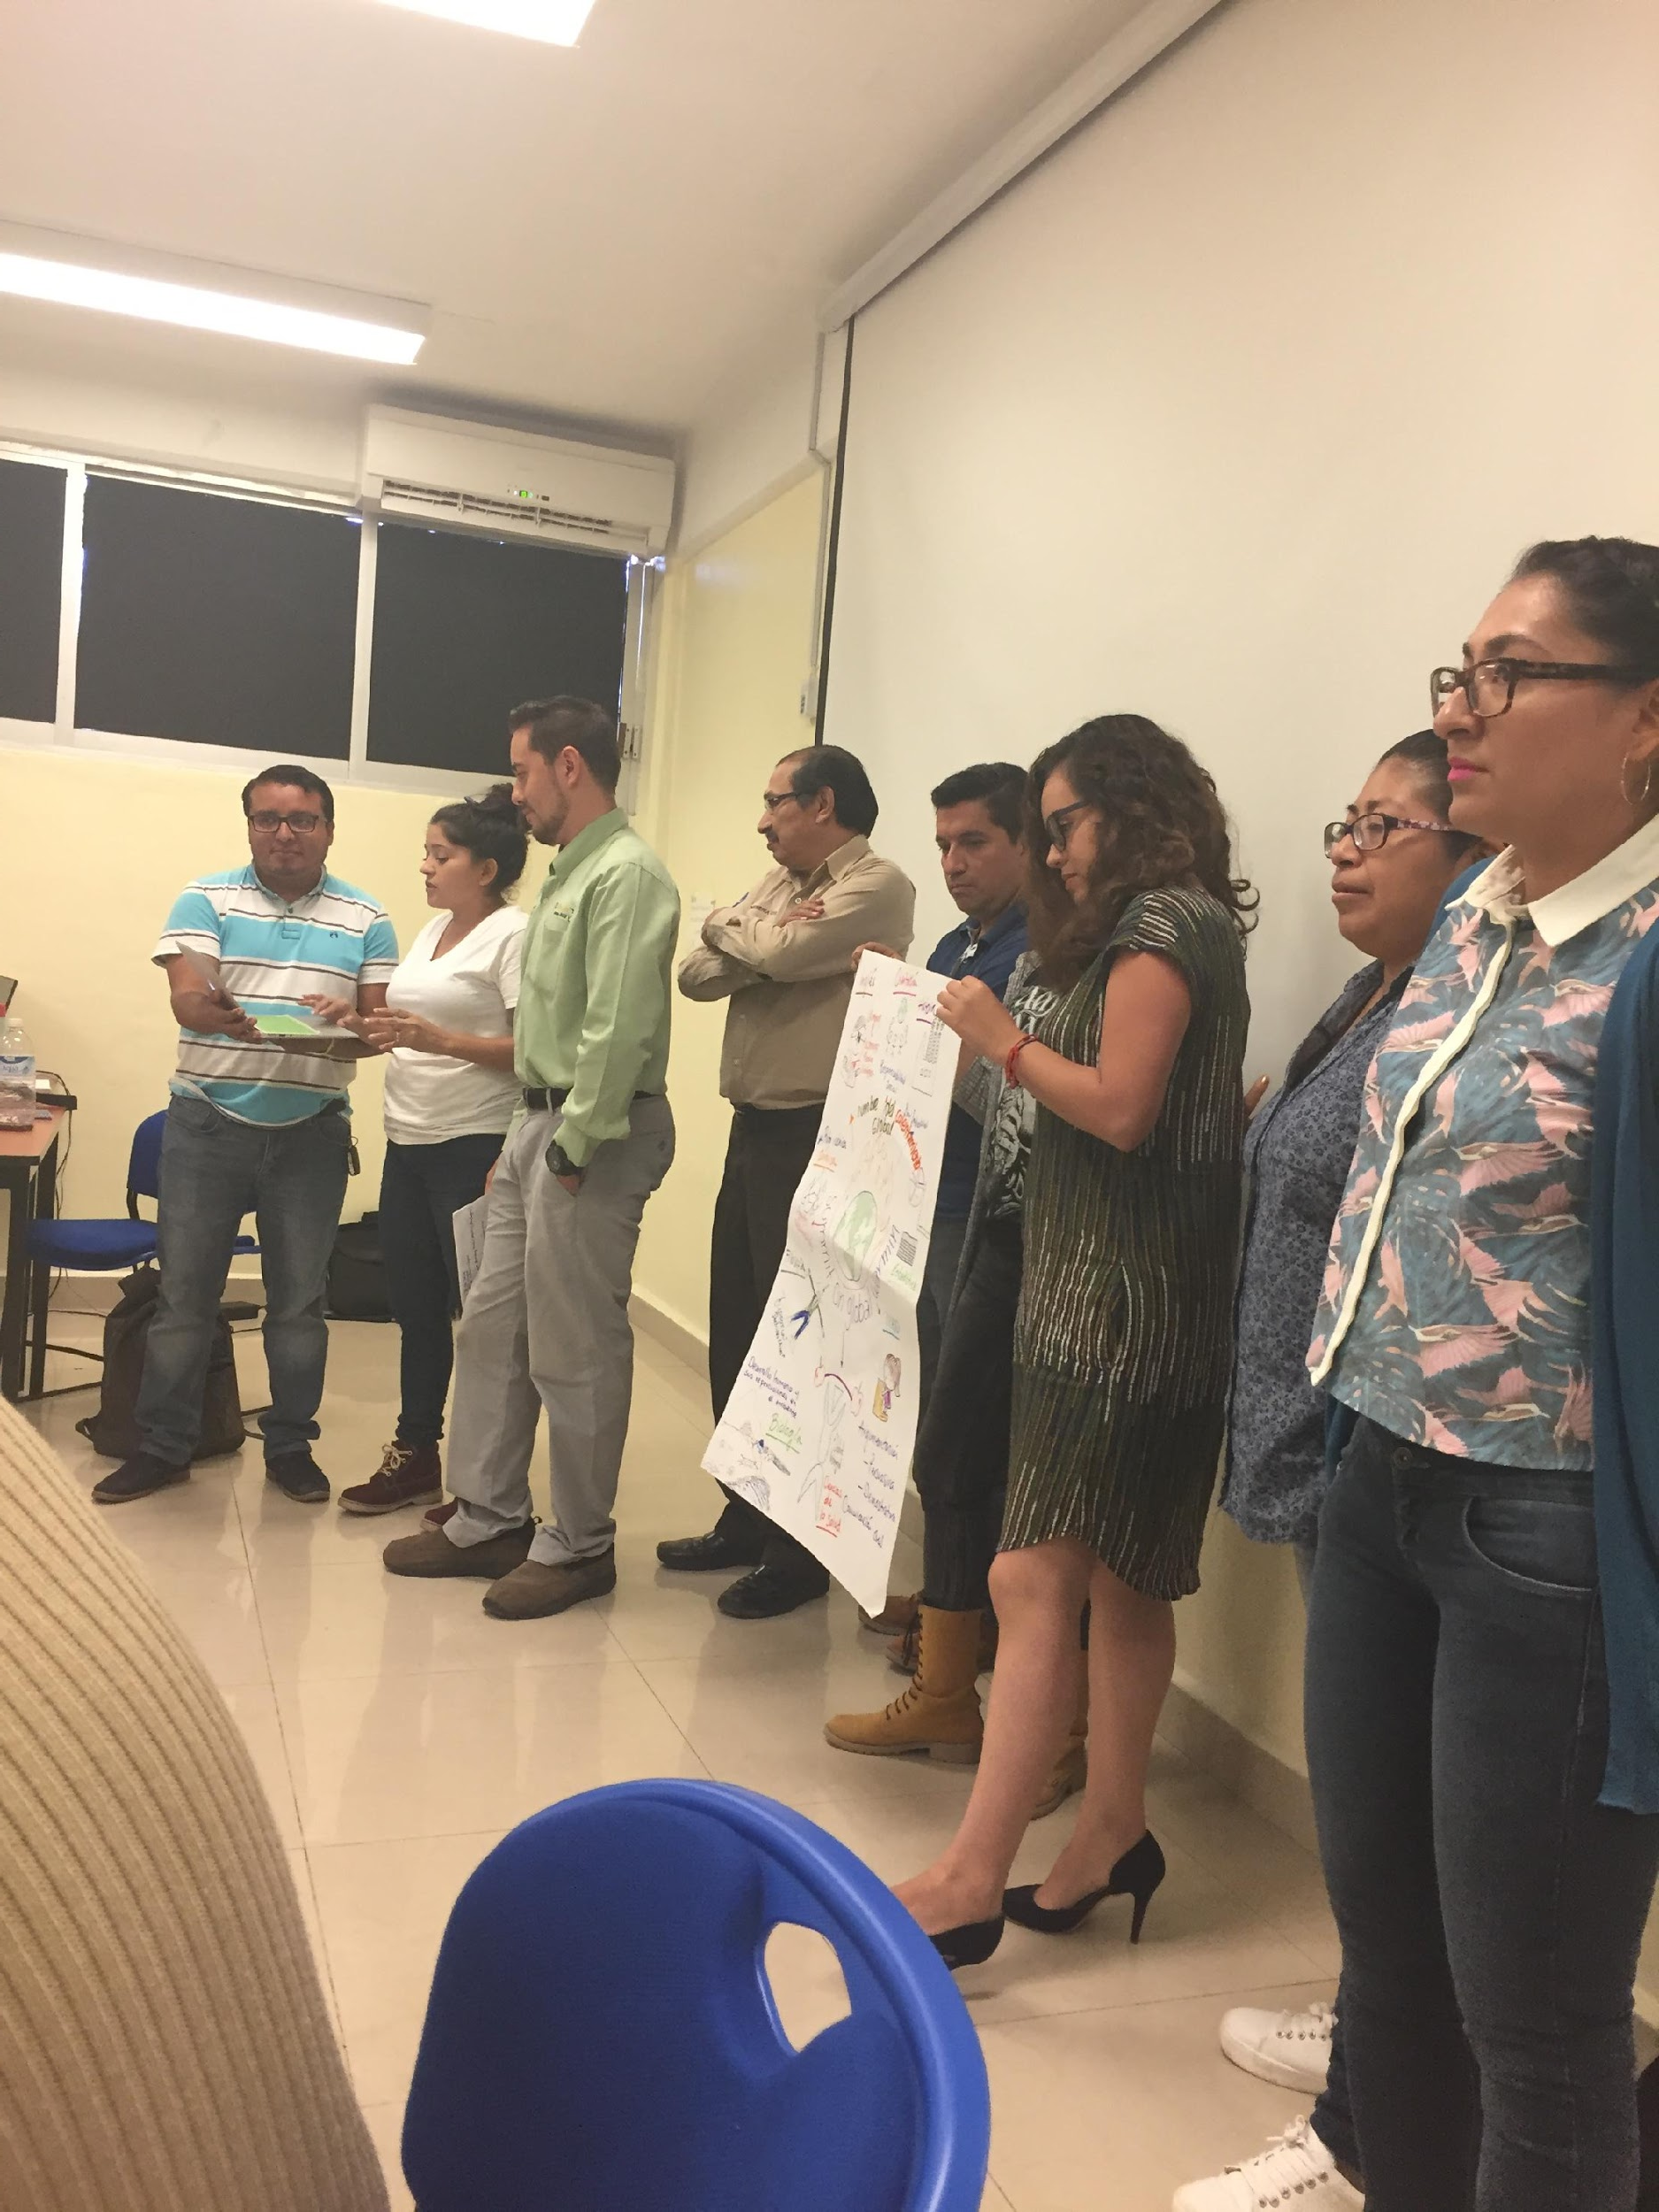
P3. Fotografías de la sesión.

Slide 9
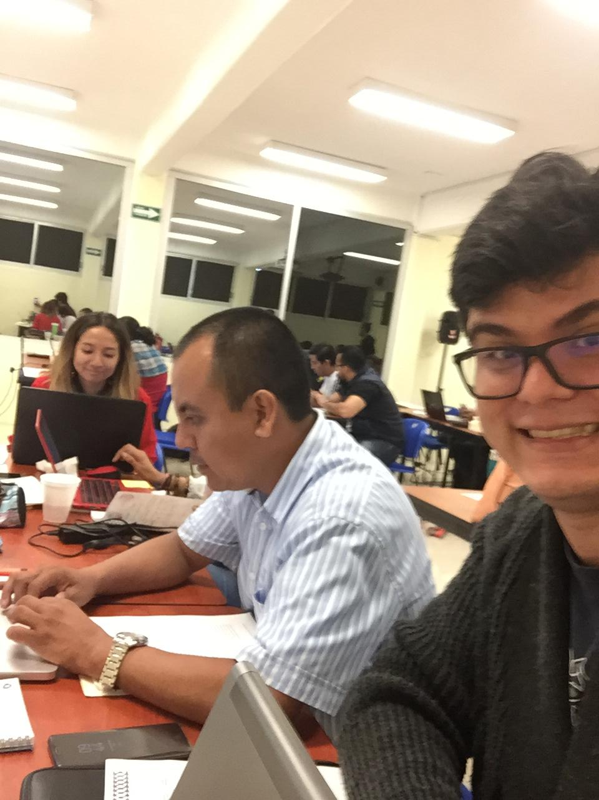

Slide 10
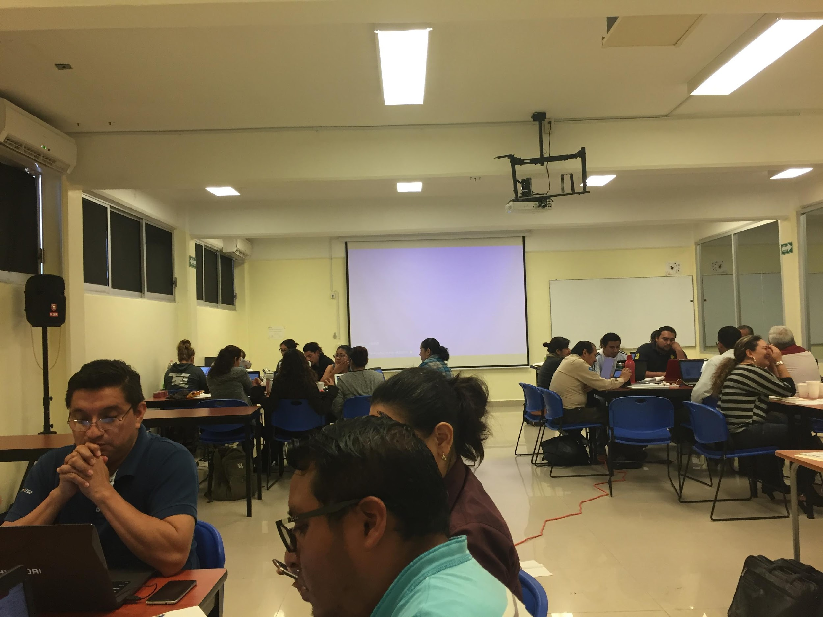

Slide 11
P 2. Organizador gráfico de los contenidos del Proyecto

Slide 12
Introducción y/o justificación del proyecto
La Universidad de Ciencia y Tecnología Descartes, como una de las pocas instituciones educativas particulares comprometidas con la juventud y la responsabilidad social, busca la constante promoción de proyectos interdisciplinarios que fomente conciencia, desarrollo de habilidades, competencias y valores. Derivado de esto, surge la elaboración del proyecto con un análisis del entorno de la comunidad estudiantil y la vinculación de las distintas disciplinas, correspondientes a los quintos y sextos semestres.
Descripción del proyecto: La actividad tiene la finalidad el construir obras de arte basadas en las corrientes artísticas contemporáneas (pop art, renacimiento, expresionismo, entre otros), para adaptar material de reuso para una composición creativa e innovadora en la UDescartes.

Slide 13
Objetivo General
Tendrás que recrear obras de arte usando material de desecho, con el propósito de diseñar de forma innovadora las estructuras para montar estas obras de arte; utilizando también material de reuso (madera, cuerda, metal, tapas de botellas y envases).

Slide 14
Propósitos a alcanzar de cada asignatura involucradas.
Taller de Expresión Gráfica | Química | Taller de Diseño Ambiental | Administración | Inglés
Construir la imagen gráfica en base las corrientes artísticas contemporáneas. | Hacer reuso del material en la industria química, no biodegradable para proyectos de obras de arte. | Diseñar estructuras para el montaje y presentación de las obras de arte creadas con material de reuso. | Planear, organizar, dirigir y controlar el capital intelectual en los equipos al crear obras de arte. | Elaborar composiciones escritas tomando en cuenta el proceso de comunicación e intención del autor al realizar las biografías de los distintos precursores de las diversas corrientes artísticas.

Slide 15
Preguntas generadoras
¿ Cuál es la finalidad de crear o replicar una obra de arte empleando material de reuso?
¿Que se haría para maximizar la incorporación de las distintas disciplinas en la creación de las obras de arte con material de reuso?
¿Cuáles son los procesos empleados en la reutilización de materiales no biodegradables en la industria química?
¿Cómo se puede vincular el hombre y su ambiente en la creación de las estructuras para la presentación de las obras de arte durante la semana académica del UDescartes?
¿De qué forma distribuirías el recurso económico e intelectual al momento de delegar las actividades y trabajos correspondientes a la hora de la creación de obras de arte?

Slide 16
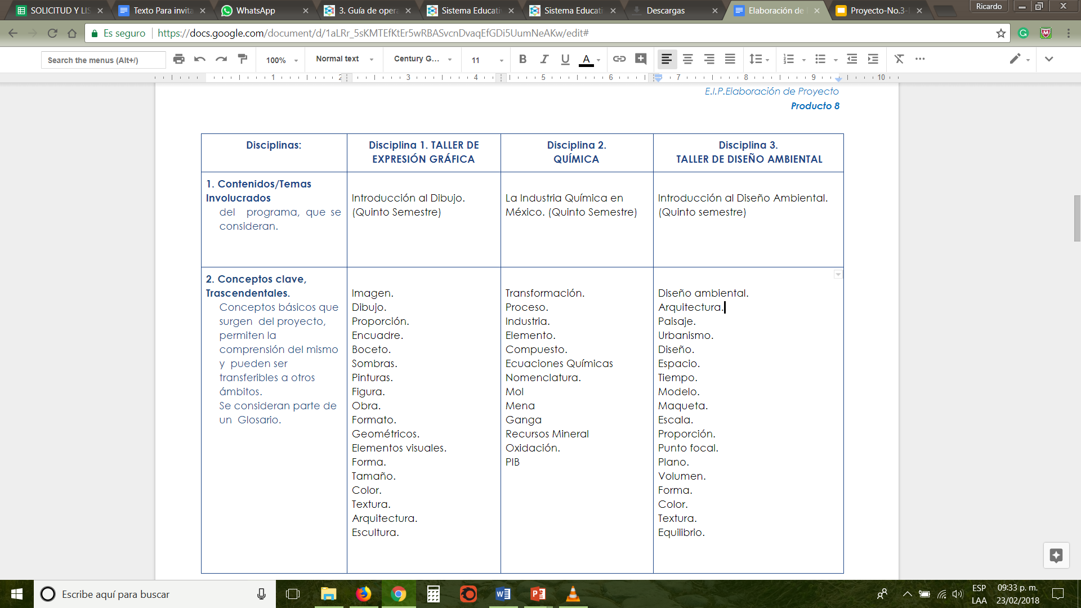
Contenidos. Temas y productos propuestos
Disciplina 4. ADMINISTRACIÓN
Principios de la administración
Enfoques del comportamiento humano eficiencia de las organziaciones proceso administrativo planeación.

Slide 18
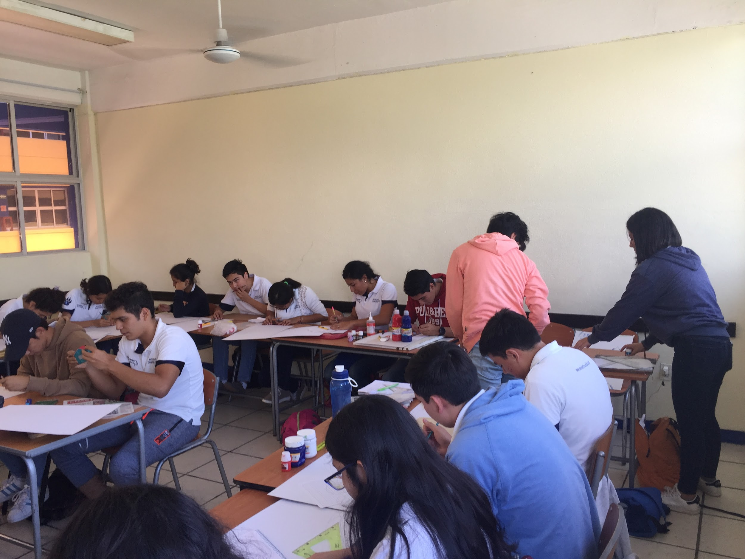
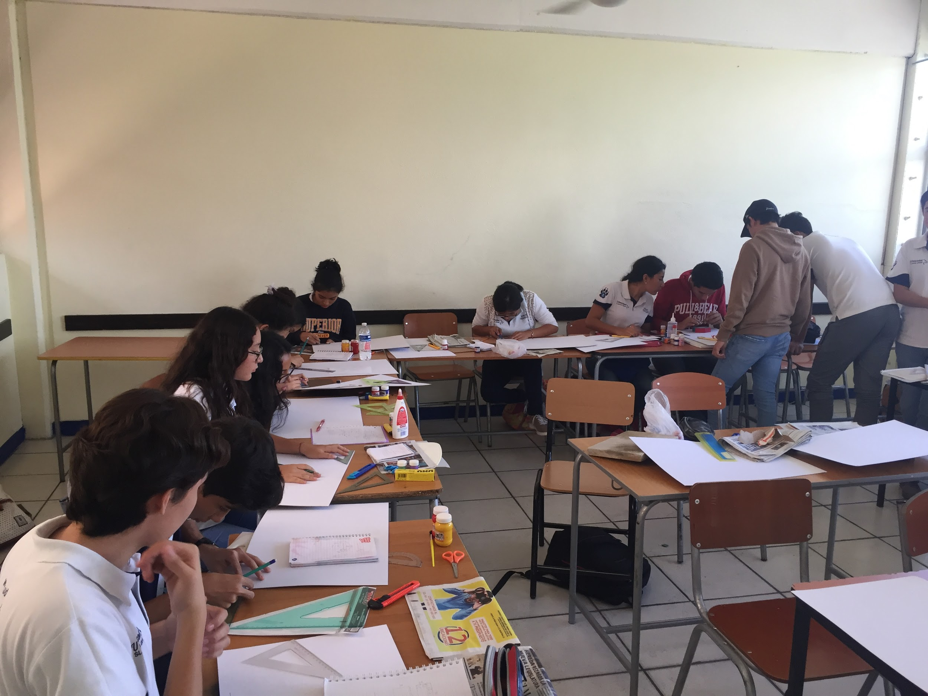
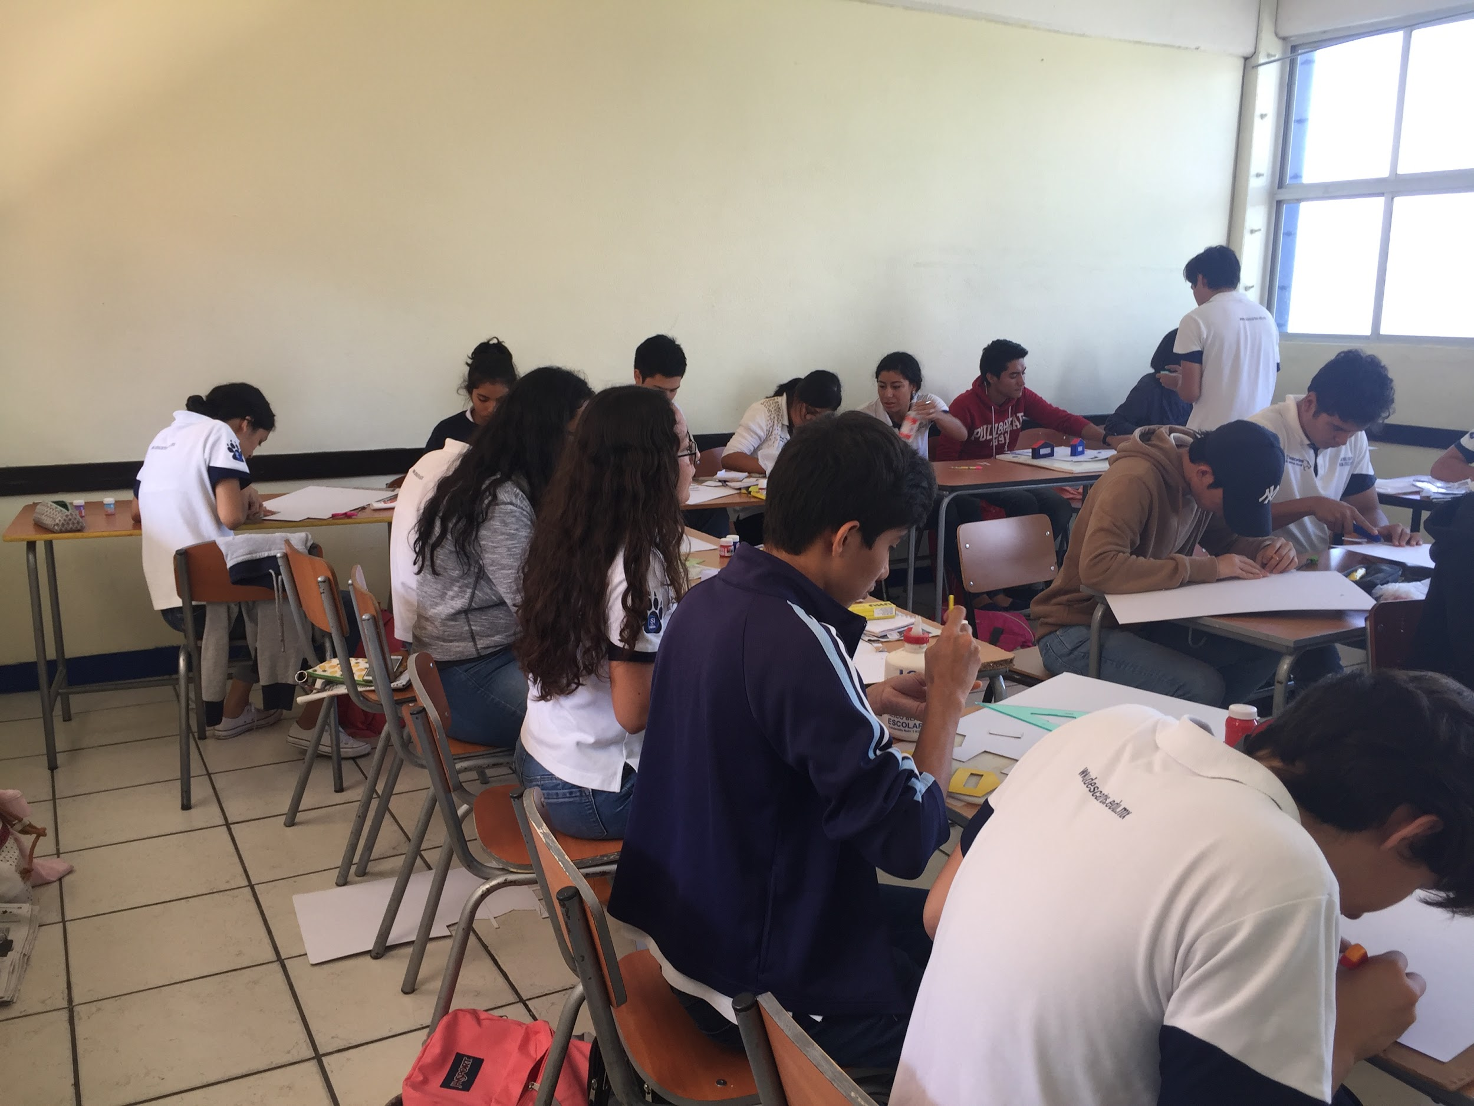

Slide 19
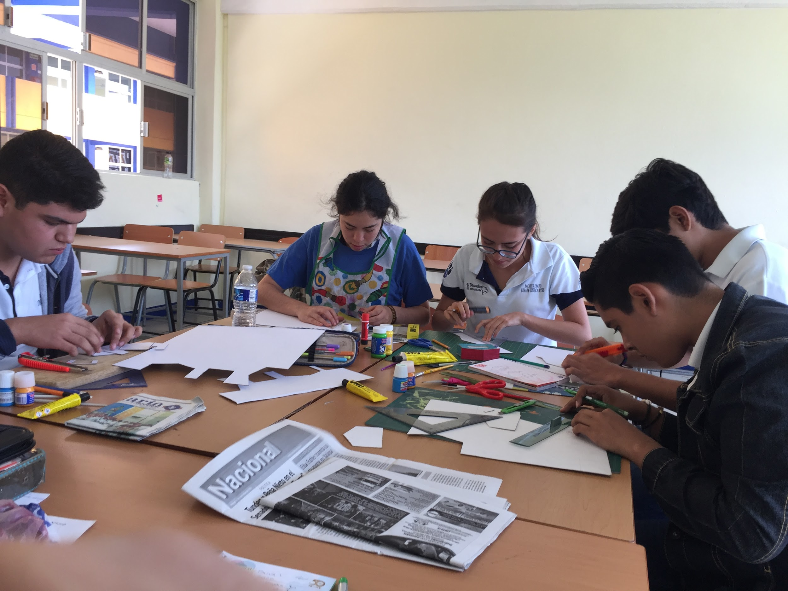
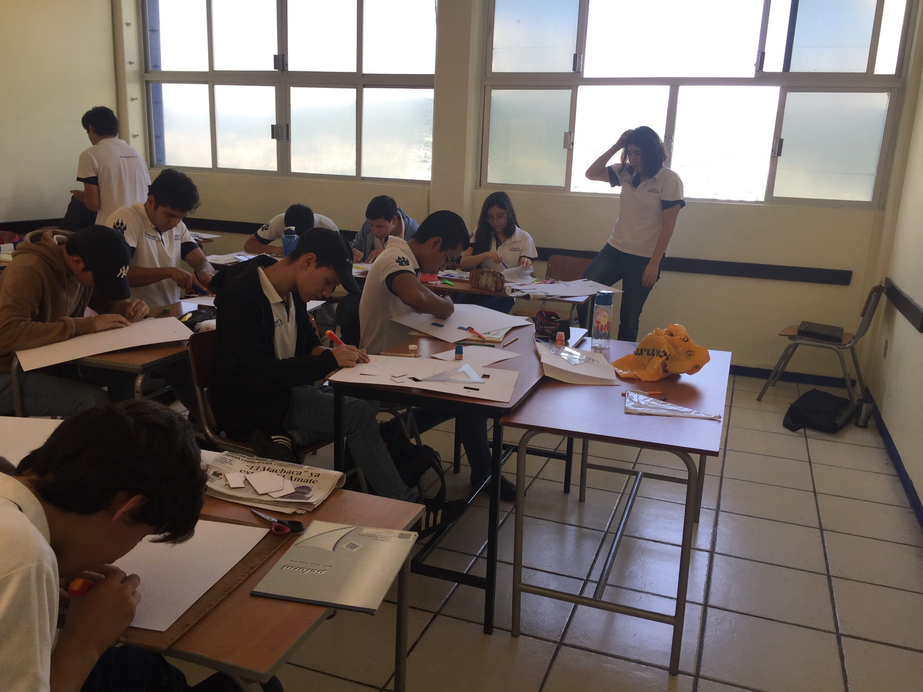

Slide 20
Planeación General
Taller de Diseño Ambiental

Slide 21
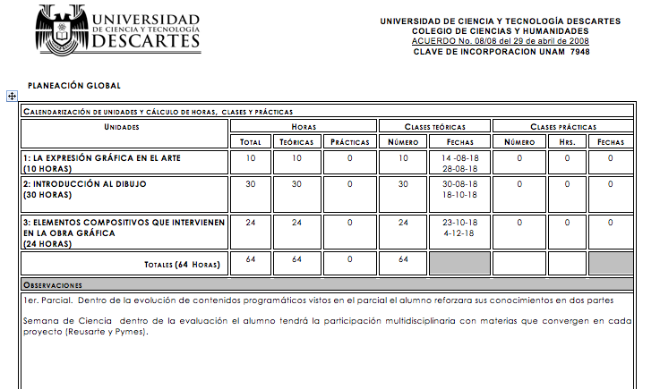
Taller de Expresión Gráfica

Slide 22
Planeación Día a Día
Taller de Diseño Ambiental

Slide 23
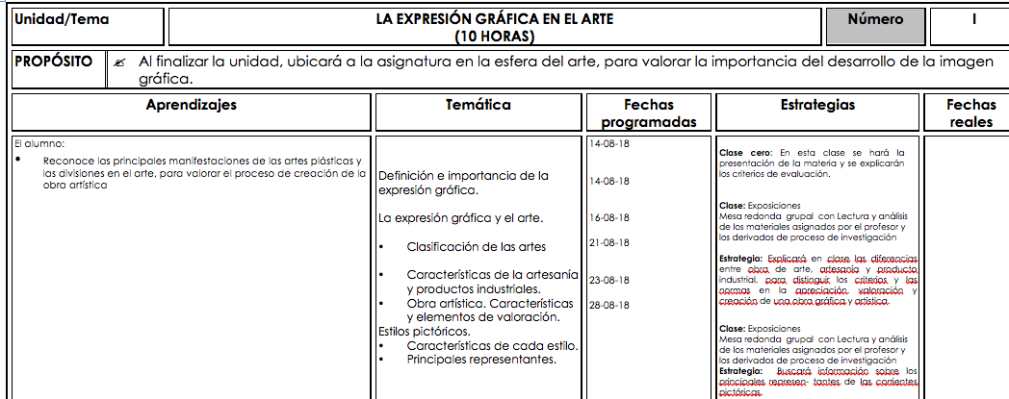
Taller de Expresión Gráfica

Slide 24
Reflexión. Grupo Interdisciplinario.
La finalidad de este proyecto es realizar una mejora en los distintos contenidos pragmáticos de nuestra institución , además de promover la comunicación e integración de disciplinas para así crear un trabajo de tipo integral;: donde cada una de ellas aporte su peculiaridad en el ámbito educativo.
De igual manera, se trata de confiar en cada uno de los integrantes a participar debido a que la responsabilidad y la carga de trabajo se encuentra compartida entre ellos. Es de primordial importancia comprender que este tipo de trabajo interdisciplinario busca aprovechar los recursos institucionales porque vincula la teoría con la práctica.
Por lo tanto, a través de los diversos temas y subtemas dentro del programa operativo, los alumnos deben proponer y realizar una obra de arte empleando material reciclado; además de una ficha técnica con toda la información relevante de dicha obra y el autor.

Slide 25
Organizador Gráfico. Preguntas esenciales.

Slide 26
Organizador Gráfico. Proceso de indagación.

Slide 27
A.M.E. General

Slide 31
E.I.P. Resumen

Slide 42
E.I.P. Elaboración de proyecto

Slide 44
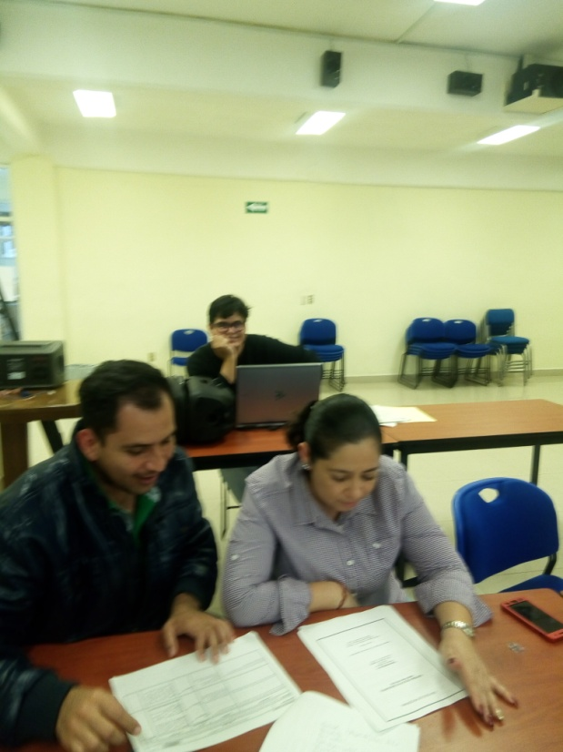
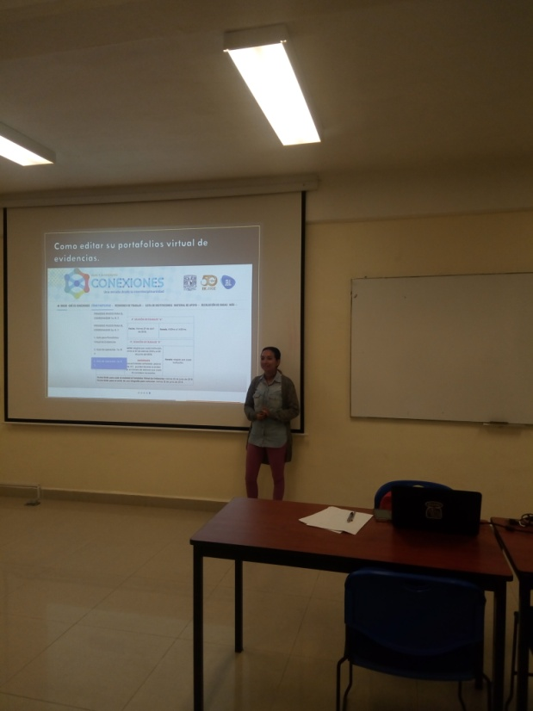
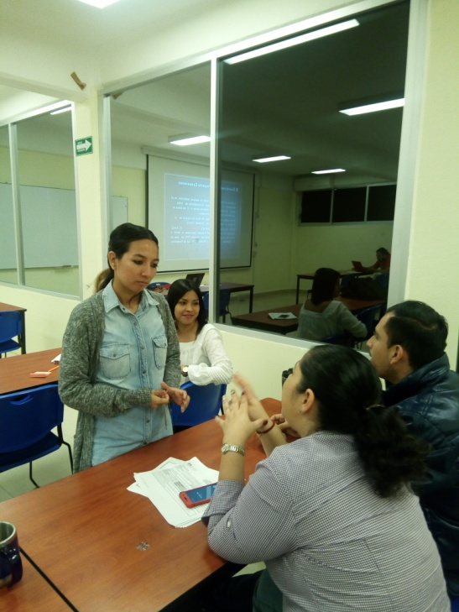
Fotografías de la sesión

Slide 45
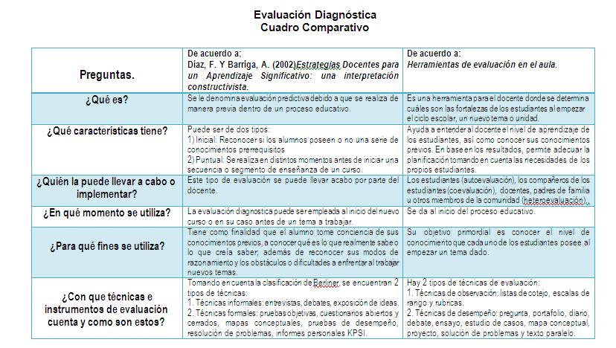
Evaluación. Tipos, herramientas productos de aprendizaje

Slide 46
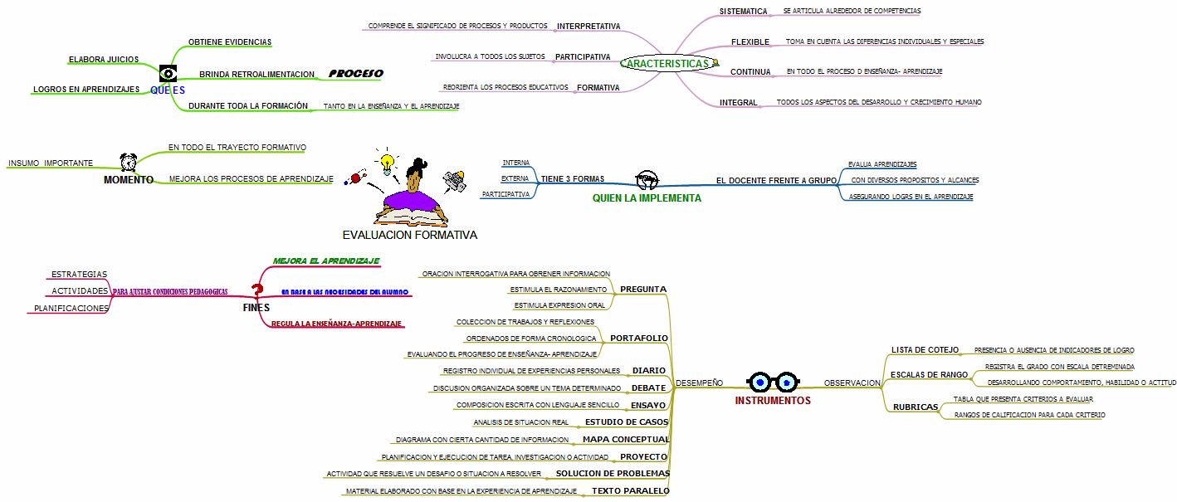

Slide 47
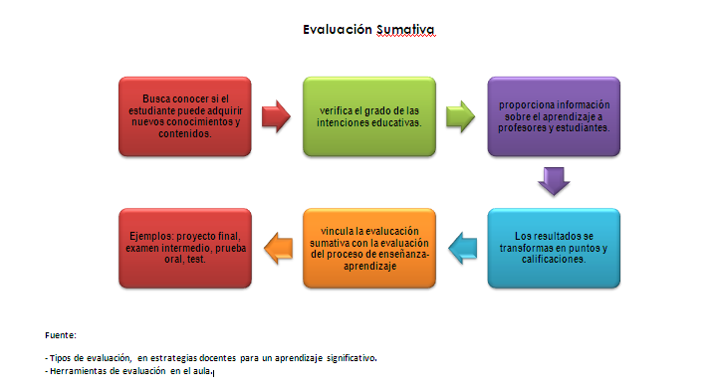

Slide 48
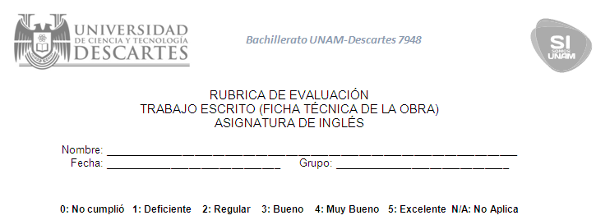
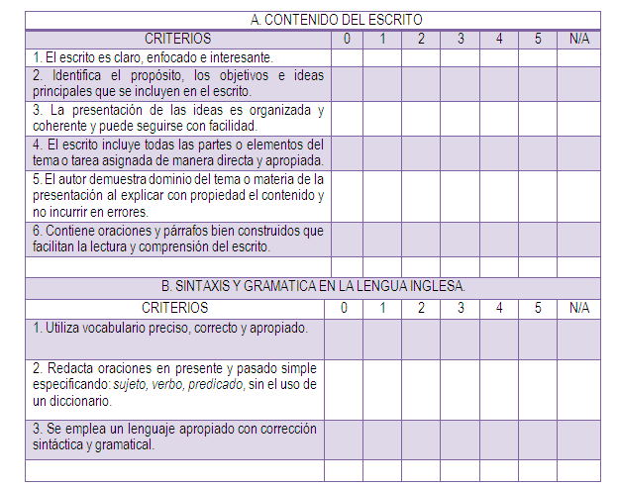
Evaluación. Formatos. Prerrequisitos.

Slide 49
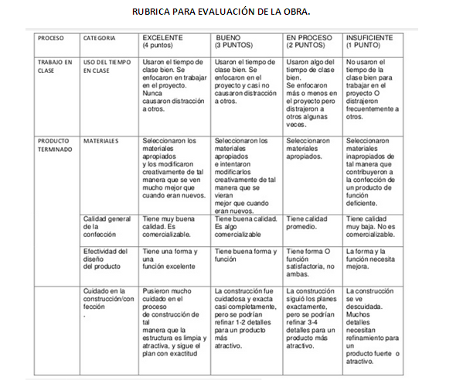

Slide 50
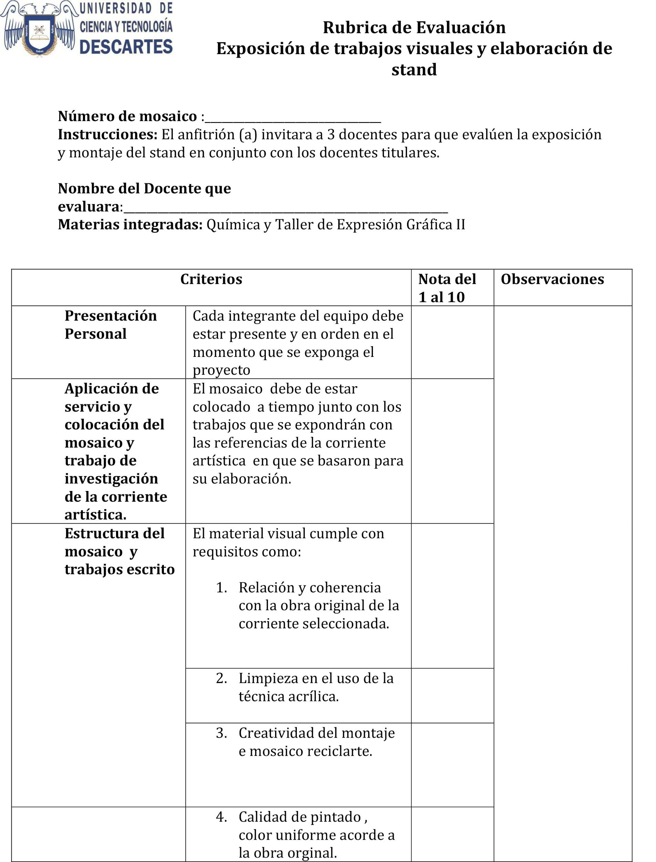
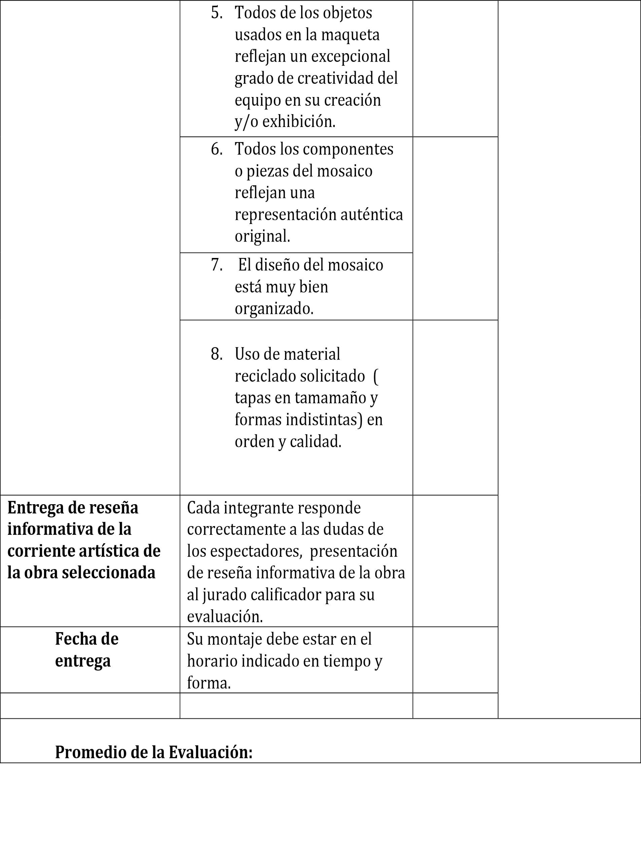

Slide 51
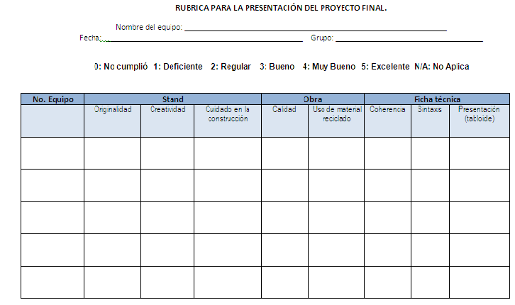
Evaluación. Formatos. Grupo Heterogéneo

Slide 52
Lista de pasos para realizar una Infografía digital.
1.- Recopilación de puntos principales de cada una de las materias involucradas
2.- Detectar los elementos que estructuran como base de cada materia.
3.- Relacionar la parte escrita con la parte visual para hacer más interactivo los elementos.
4.- Manejo y uso de iconografías y distribución en parte visual.
5.- Búsqueda de la programación que permita representar la idea.
6.- Presentación y consenso de los integrantes con la infografía creada.
7.- Presentación final.

Slide 53
Infografía

Slide 54
Reflexiones personales
Asignatura: Inglés.
Profesora Adriana Isabel López Cortez.
En este proyecto interdisciplinario tuve la oportunidad de trabajar con compañeros de diferentes campos de estudio, pienso que la dificultad más grande era el coordinar los tiempos de cada uno de los integrantes durante las sesiones de trabajo para cumplir con los tiempos marcados en el cronograma. Por otro lado, tuve que investigar acerca de los distintos creadores de obras de artes para así conocer las técnicas que cada uno de ellos manejaba y entender la aplicación que los alumnos harían en sus proyectos.
Desde mi punto de vista, este tipo de proyectos me ayuda a fortalecer el trabajo en equipo con el resto de mis compañeros, además de conocer los temas que cada uno de ellos maneja y que son parte de sus programas indicativos; lo cual nos retroalimenta al momento de hacer las reuniones.

Slide 55
Asignatura :Taller de Diseño Ambiental.
Profesor José Ricardo Castañón Gordillo.
Pensar en los temas que pudieran relacionarse con el concepto del proyecto fué lo más complicado de encontrar. Mi formación como arquitecto no me facilitó en un principio lograr la relación, sin embargo, al desmenuzar el diseño, se puede reducir todo a planeación, partiendo de allí, todo el ejercicio resultó más fácil de entender y aplicar, lo que permitió hacer la relación de la materia con el alumno.

Slide 56
Reflexiones Personales
Asignatura: Taller de Expresión Gráfica
Nombre: Mtra. Liliana Matuz
Sería importante resaltar el tiempo que se requerido para su elaboración del proyecto, así como la disponibilidad del trabajo de los alumnos por las distintas actividades y horarios, que permitiese poder coincidir, esto tuvo solución con el establecimiento de líderes de trabajo quienes llevaban bitácora escrita, distribución de horarios y foto como evidencias.
Como docente en el área del diseño yo incrementaría los aspectos de tolerancia a la inclemencia de tiempo, recurriendo a una mejora de determinación espacio o lugar.
Dentro del proceso a involúcrame en aspecto que no son propios de mi rama de conocimiento e incrementar aún fuera de los tiempos de trabajo, repercute a favor de una participación más constante y un trabajo mejor planeado.

Slide 57
Asignatura: Química.
Profesora Ana Lorena de Coss Diaz.
Al implementar un trabajo colaborativo nos hallamos con la dificultad de encontrar temas que sean afines a distintas materias, además de lograr tiempos de coincidencia con los docentes participantes, para aclarar las estrategias para aterrizar la información a los alumnos y que se ponga en práctica el proyecto. En este caso los productos elaborados por los alumnos fueron mosaicos de medidas de 1M x 1M, en los cuales se expone una corriente artística y se establece un sistema de montaje, ocupando como materia prima las tapas de PET, este trabajo colaborativo repercute de manera positiva en los alumnos debido a que aprenden de una forma más lúdica que un producto de la industria química de la transformación, puede tener diversas utidilades siendo una de ellas el arte.

Slide 58
Asignatura: Administración.
Profesora Dra. Irene Guadalupe Aguilar Molina.
Dentro de la construcción del proyecto se encontraron varias dificultades, en primer lugar identificar la idea del proyecto, una vez que se hizo la selección, se buscaron los puntos de intervención de cada una de las asignaturas participantes y por último podemos mencionar el hacer coincidir los horarios para el trabajo. Cómo bien se solicito se designo al Coordinador quien apoyaba de forma directa en el proyecto, dando los parámetros y lineamientos a seguir, buscando así los momentos adecuados para el trabajo. Se establecieron tiempos y actividades, bitácoras, canales de comunicación eficientes y recopilación de evidencias, entre ellas fotos, correos, diagramas, entre otros. Todo el trabajo realizado repercute de manera positiva ya que se observa la integración y el engranaje de todas las materias; podemos ver las áreas de oportunidad que tenemos en nuestros contenidos y principalmente con nuestros compañeros.

